Slide 1
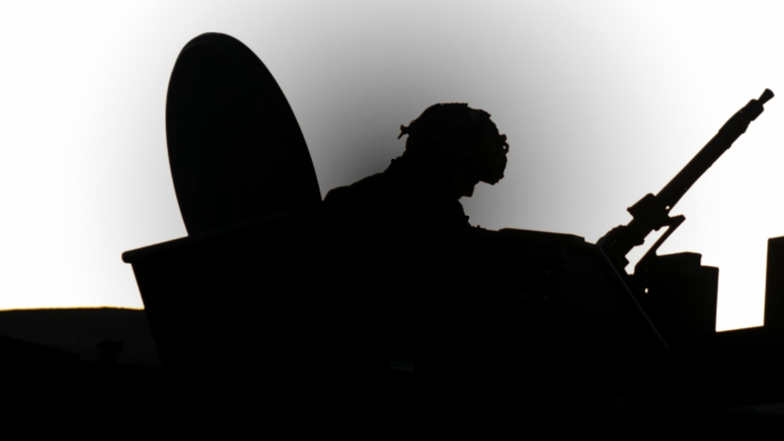

Slide 2
ITALIA RIPUDIA LA GUERRA
Articolo 11 Cost.
L'Italia ripudia la guerra come strumento di offesa alla libertà degli altri popoli e come mezzo di risoluzione delle controversie internazionali; consente, in condizioni di parità con gli altri Stati, alle limitazioni di sovranità necessarie ad un ordinamento che assicuri la pace e la giustizia fra le Nazioni; promuove e favorisce le organizzazioni internazionali rivolte a tale scopo

Slide 3
QUINDI:
L’ esercito è impiegato per :
1. PEACEKEEPING
“L’Italia è primo fornitore, in termini di personale militare e di polizia altamente qualificato, tra i Paesi occidentali e dell’Unione Europea alle operazioni di mantenimento della pace delle Nazioni Unite. L’Italia è inoltre il settimo contributore al bilancio del peacekeeping ONU".*
www.esteri.it/mae/it/politica_estera/organizzazioni_internazionali/onu/onu_ruolo_italia_nel_peacekeeping.html
2. CONTROLLO DEL TERRITORIO
E’ impegnato sul territorio nazionale, in ottemperanza ai compiti istituzionali connessi alla “salvaguardia delle libere istituzioni e il bene della collettività nazionale nei casi di pubbliche calamità” **
**www.esercito.difesa.it/Operazioni/Operazioni_nazionali

Slide 4
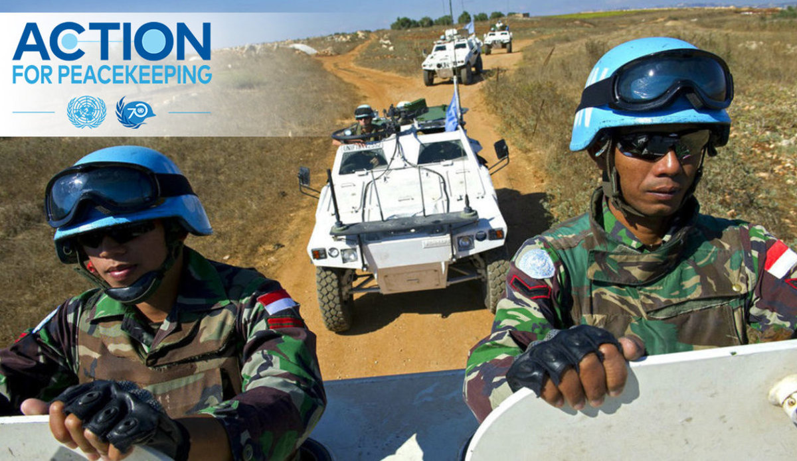
PEACEKEEPING
L’ obiettivo di queste missioni è di contribuire al mantenimento della pace e del rispetto dei diritti civili nelle aree di guerra più sensibili
Kosovo, Afghanistan, Turchia (NATO)
Marocco (ONU)
Mali, Somalia (UE)
Iraq, Libia, Libano

Slide 5
ALCUNI ESEMPI: KFOR in KOSOVO
La missione è iniziata all'alba del 12 giugno 1999
Primo obiettivo: evacuazione in emergenza degli osservatori OCSE dal Kosovo;
Secondo obiettivo: supporto alle organizzazioni umanitarie per l'assistenza ai profughi usciti dal Kosovo.

Slide 6
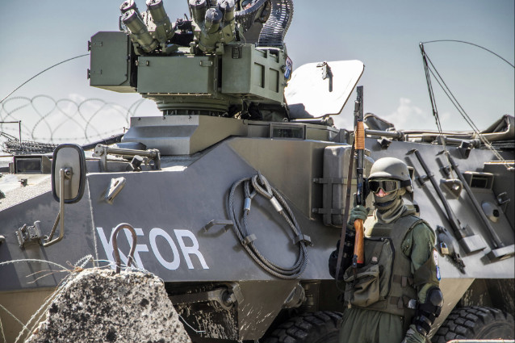
Nel 2005 tutte le operazioni NATO nell'area balcanica confluiscono all'Operazione "Joint Enterprise" comprendente KFOR e altre operazioni.
in Kosovo attualmente partecipano ancora 31 Paesi, di cui 23 appartenenti alla NATO, con un impegno complessivo di forze che oggi ammonta a circa 5000 unità.

Slide 7
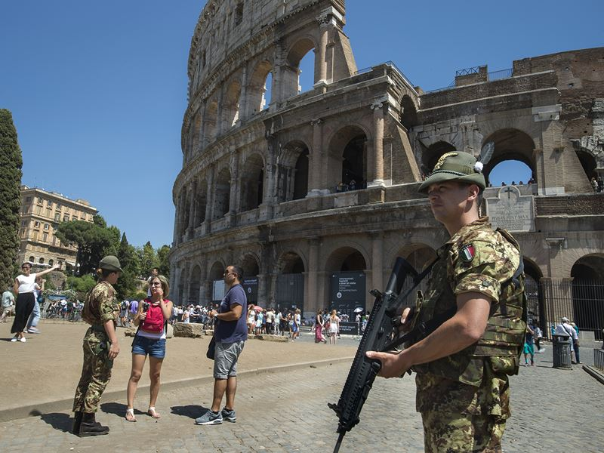
CONTROLLO DEL TERRITORIO
La legge n. 205 del 2017 ha prorogato fino al 31 dicembre 2019 e limitatamente a 7.050 unità l'operatività del piano di impiego, concernente l'utilizzo di un contingente di personale militare appartenente alle Forze armate per il controllo del territorio in concorso e congiuntamente alle Forze di polizia.

Slide 8
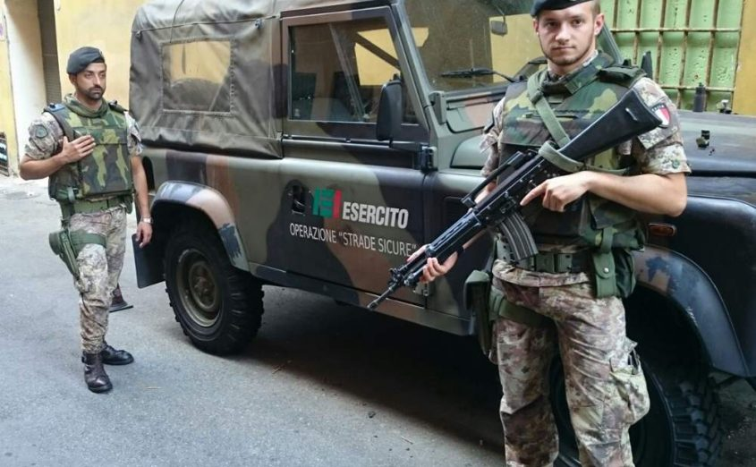
STRADE SICURE
Operante ininterrottamente dal 4 agosto 2008
l’impegno più oneroso della Forza Armata in termini di uomini, mezzi e materiali.
per specifiche ed eccezionali esigenze di prevenzione della criminalità

Slide 9
servizi di vigilanza a siti ed obiettivi sensibili, come i Centri per l’immigrazione, nonché compiti di perlustrazione e pattugliamento congiuntamente alle Forze di polizia.
siti istituzionali, luoghi artistici, siti diplomatici, nodi di scambio, luoghi di culto e siti di interesse religioso, valichi di frontiera , i 31 siti dichiarati Patrimonio dell’umanità dall’UNESCO.

Slide 10
LE OPERAZIONI PIU’ RECENTI
sisma sull’Isola di Ischia (NA), in data 21 agosto 2017;
crollo del Ponte Morandi, Genova, in data 14 agosto 2018;
eventi meteorologici nella Provincia di Belluno, in data 27 ottobre 2018;
sisma nell’area etnea della Provincia di Catania, in data 26 dicembre 2018.

Slide 11
I PARACADUTISTI NELL’OPERAZIONE STRADE SICURE
I paracadutisti contribuiscono all’operazione Strade Sicure
Sono particolarmente presenti nella Regione Toscana , con responsabilità non solo nel capoluogo ma anche a Livorno, Pisa, Prato, Siena

Slide 12
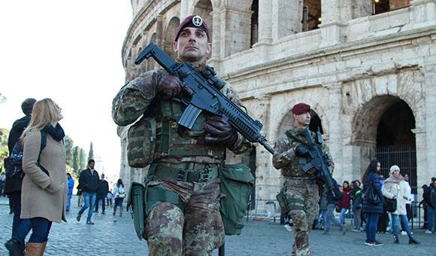
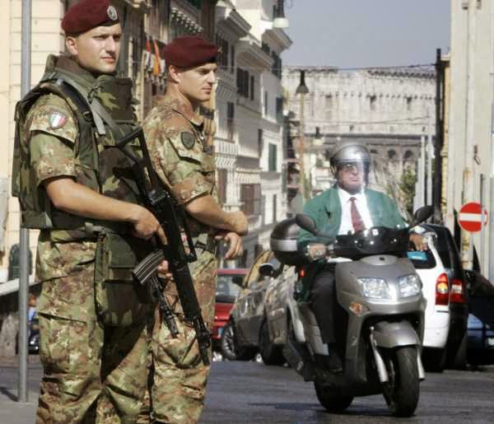

Slide 13
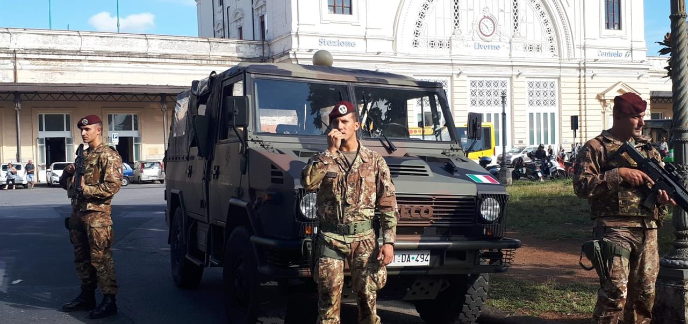
PARACADUTISTI OPERANTI ALLA STAZIONE DI LIVORNO

Slide 14
UN ESEMPIO DELLA LORO VALIDITA’
Nel settembre 2018,a Livorno, in aiuto alle forze di Polizia una pattuglia di paracadutisti è intervenuta per fermare un uomo armato
Grazie all’identikit fornito , i militari sono riusciti ad individuare il ricercato, fermato con una perquisizione
Con la loro collaborazione la polizia è riuscita a fermare il delinquente

Slide 15
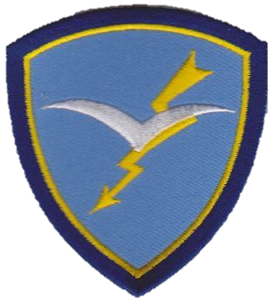
LA STORIA dei PARACADUTISTI
Specialità fra le più pregiate della fanteria dell’esercito, in Italia nasce e si afferma alla vigilia del secondo conflitto mondiale.
I primi reparti sono costituiti presso Tripoli
Nel 1941 nasce la Divisone Paracadutisti, nata con l'obiettivo di occupare Malta, poi impegnata a terra, dal luglio 1942 in Africa Settentrionale.
Proprio qui, nella battaglia di El Alamein, costruiranno la loro fama

Slide 16
Battaglia del pastificio
La battaglia del checkpoint Pasta fu uno scontro a fuoco a Mogadiscio tra le truppe italiane e i ribelli somali, ed è ricordata per essere stata la prima battaglia che vide impiegati i militari dell'esercito italiano dalla fine seconda guerra mondiale.
Il 2 luglio 1993, durante l'operazione Canguro le forze italiane effettuarono un rastrellamento alla ricerca di armi nel distretto di Mogadiscio, presso un pastificio della Barilla abbandonato
Alcuni mezzi blindati italiani , fermatisi di fronte a barricate erette dai somali, vennero immobilizzati con razzi anticarro mentre le strade circostanti venivano bloccate con altre barricate da parte dei miliziani somali; in uno di questi veicoli corazzati morì il parà Pasquale Baccaro

Slide 17
Arrivati i soccorsi, mentre si tentava di rimettere in moto uno dei veicoli immobilizzati, gli uomini appiedati rastrellarono le vicinanze e durante questa azione venne colpito a morte il sergente incursore Stefano Paolicchi.
Secondo alcune ricostruzioni gli scontri sarebbero scoppiati perché nella zona delle operazioni avrebbe trovato rifugio il generale Mohamed Farah Aidid, uno dei principali signori della guerra somali ; di qui l'ordine rivolto ai suoi miliziani di dare il via agli scontri, così da consentirgli di fuggire dall'area

Slide 18
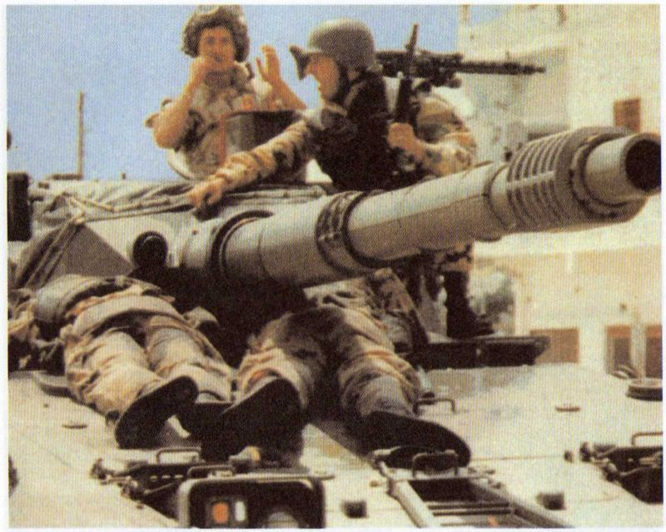

Slide 19
VITTIME DEL DOVERE
2 luglio 1993, la battaglia del Check Point Pasta a Mogadiscio, Somalia, durante la missione di pace UNOSOM II. A seguito di un agguato preparato da miliziani somali e dopo un violento scontro a fuoco, tre italiani morirono, tra cui due paracadutisti: Stefano Paolicchi e Pasquale Baccaro

Slide 20
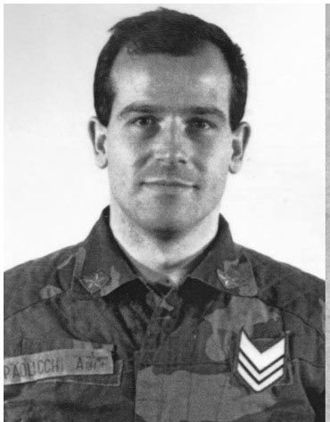
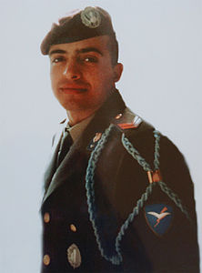
IN LORO MEMORIA
Stefano PAOLICCHI
Pasquale BACCARO

Slide 21
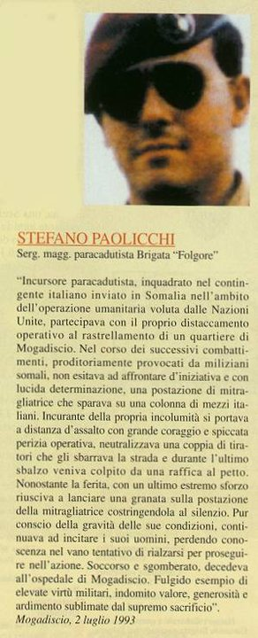
Stefano nasce nel 63 a Massa
sergente maggiore nel 9º Reggimento d'assalto paracadutisti "Col Moschin"
Partecipa a varie missioni: Iraq,Libano,Somalia
cadde in combattimento a Mogadiscio durante la battaglia del Pastificio colpito alla milza, in uno dei pochi punti non protetti dal giubbetto antiproiettile. Pur ferito, continuò il combattimento per liberare alcuni militari italiani, caduti in un'imboscata tesa da centinaia di miliziani somali
Fu insignito della medaglia d'oro al valor militare alla memoria

Slide 22
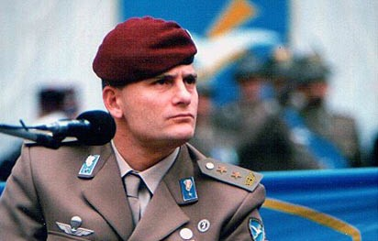
Pasquale nasce presso Lecce,nel 72
Caporale del 186º Reggimento paracadutisti "Folgore"
il suo veicolo fu colpito da un razzo RPG-7 e il paracadutista, gravemente ferito alla gamba sinistra dall'esplosione, morì dissanguato dopo pochi minuti
gli è stata conferita la Medaglia d'oro al valor militare alla memoria

Slide 23
Il contesto: MISSIONE UNOSOM II
1992 ,per fronteggiare la situazione di guerra civile, di carestia e di pestilenze, i primi reparti italiani (soprattutto paracadutisti) iniziarono ad affluire in Somalia
per creare un cordone di sicurezza attorno agli aiuti umanitari condotti per arginare la carestia dilagante nel paese e la condizione di anarchia
Durante la missione persero la vita undici militari italiani, una infermiera volontaria della Croce Rossa e due giornalisti della Rai.
​
​

Slide 24
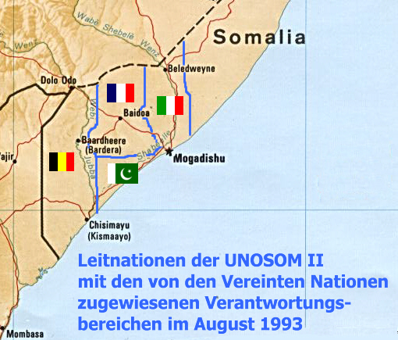
LE VARIE ZONE DI CONTROLLO NEL PAESE

Slide 25
